Slide 1
Nein zur AHV-Reform 2020
Nationalrat Claudio Zanetti (SVP) Gossau ZH

Slide 2
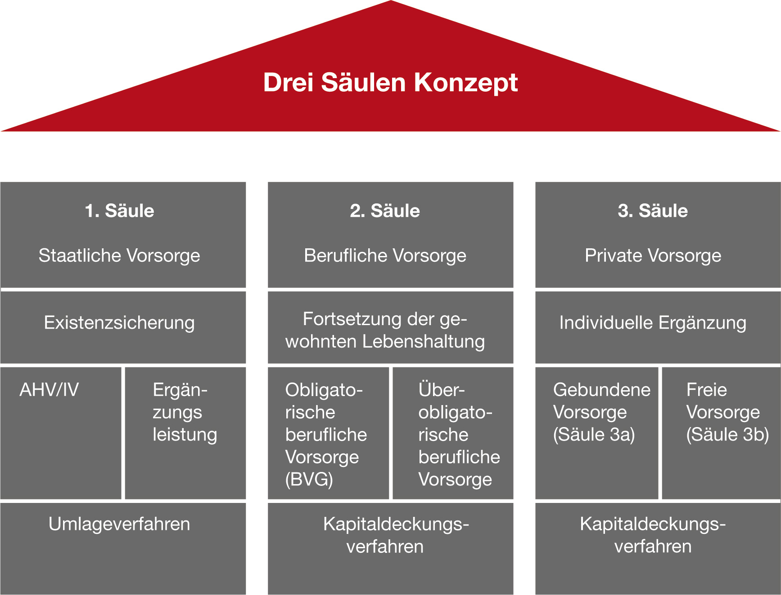
Notes:
1. Säule AHV Umlageverfahren
2. Säule Berufliche Vorsorge, Pensionskasse Kapitaldeckungsverfahren, eingeführt 1985, seit 32 Jahren ein Erfolgsmodell.

Slide 3
Die Volkspension – ein uraltes linkes Anliegen
1972 in der Volksabstimmung im Verhältnis 4:1 abgelehnt.
Notes:
Zitat von Julia Gerber Rüegg SP
Darum, meine ich, ist es an der Zeit, vom Dreisäulensystem langsam aber sicher Abschied zu nehmen und laut über eine Volkspension nach dem Modell der AVH nachzudenken, bevor es zu spät ist. Ein Umbau vom Dreisäulensystem in eine Volkspension ist ein anspruchsvolles Projekt, das seine Zeit braucht.
http://www.vimentis.ch/d/dialog/readarticle/zeit-fuer-die-volkspension/

Slide 4
Die AHV funktioniert wie ein Brunnen…
…und ist dementsprechend berechenbar.

Slide 5
Der «Wasserstand» wird beeinflusst durch:
Einflussmenge
Angleichung des Rentenalters auf 65 Jahre
Erhöhung der Mehrwertsteuer um 0,6% (2 x 0,3%)
Erhöhung der Lohnabgabe um 0,3%
Senkung Umwandlungssatz von 6,8% auf 6,0%
Abflussmenge
Zusatzbetrag für Neurentner von CHF 70.— (1,4 Mia.)
Streichen des AHV-Freibetrags (ca. 250 Mio.)
Kompensationsmassnahmen (1,6 Mia.)

Slide 6
Reformziele des Bundesrats
Erhalt des Rentenniveaus
Ausreichende Finanzierung der Leistungen
Anpassung veränderte gesellschaftl. Bedürfnisse
Ausgewogenheit und Mehrheitsfähigkeit
Notes:
SP gibt selber Realer Erhöhung und Rentenverbesserung zu.
Es resultiert ein Riesenloch in der Finanzierung
Es gibt keinen Anreiz länger zu arbeiten
Reform ist aus dem Lot, superknappe 101:91 Abstimmung im Parlament, keine Respektierung des negativen Volksentscheides zur AHV plus.
Was die AV2020 liefert
Brandbeschleuniger: Die «Reform» vergrössert das Problem der AHV noch, anstatt es zu verkleinern.
Nicht enkeltauglich: Spätestens 2025 muss die nächste Reform wirken! Probleme auf die Jungen abzuschieben ist keine Lösung.
Papiertiger: Das Kompensationsmodell ist kompliziert und bürokratisch. Der AHV-Zuschlag führt zu einer Zweiklassen-Rentnergesellschaft.
AHVplus-Zwängerei: Für den Giesskannenausbau der AHV müssen Viele bezahlen, aber nur Wenige erhalten effektiv mehr.

Slide 7
Anteil der Alters-kategorien an der Gesamt-bevölkerung in Prozent

Slide 8
Das bedeutet:

Slide 9
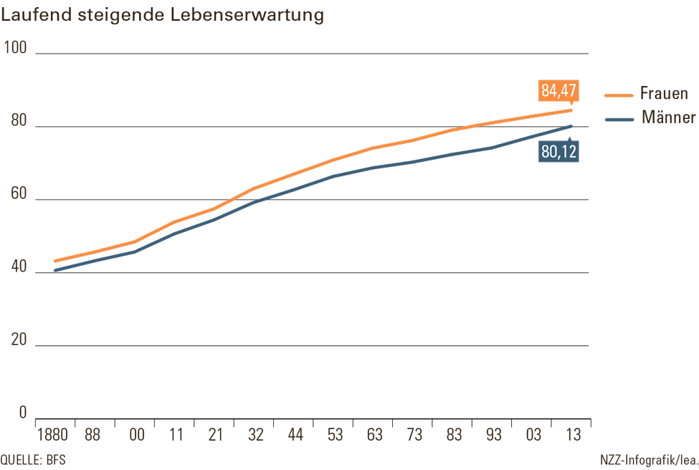
Hurra, wir leben länger!

Slide 10
Lebenserwartung bei der Geburt

Slide 11
Durchschnittliche Lebenserwartung bei Geburt
 | 1948 (Einf. AHV) | 2016
Männer (Rentenalter: 65 Jahre) | 66,36 | 81,5 | +15,14
Frauen (Rentenalter: seit 2005 64 Jahre, davor 62 Jahre) | 70,82 | 85,3 | +14,48

Slide 12
Tiefe Kapitalerträge, Negativzinsen
Notes:
1978 erhielt eine Pensionskasse 5% Zinsen von der Bank.
Heute muss die PK dafür 0.75 % Negativzinsen darauf bezahlen.

Slide 13
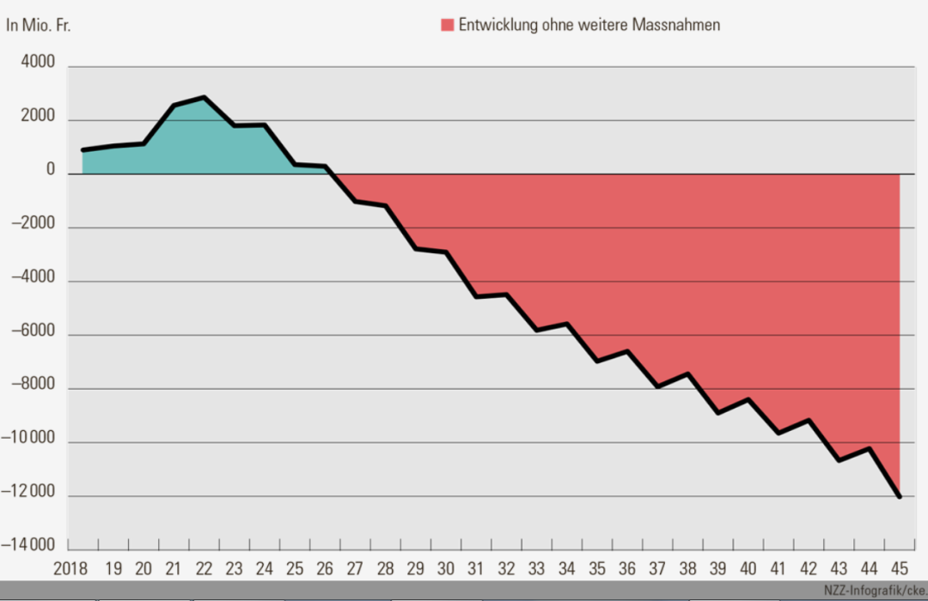
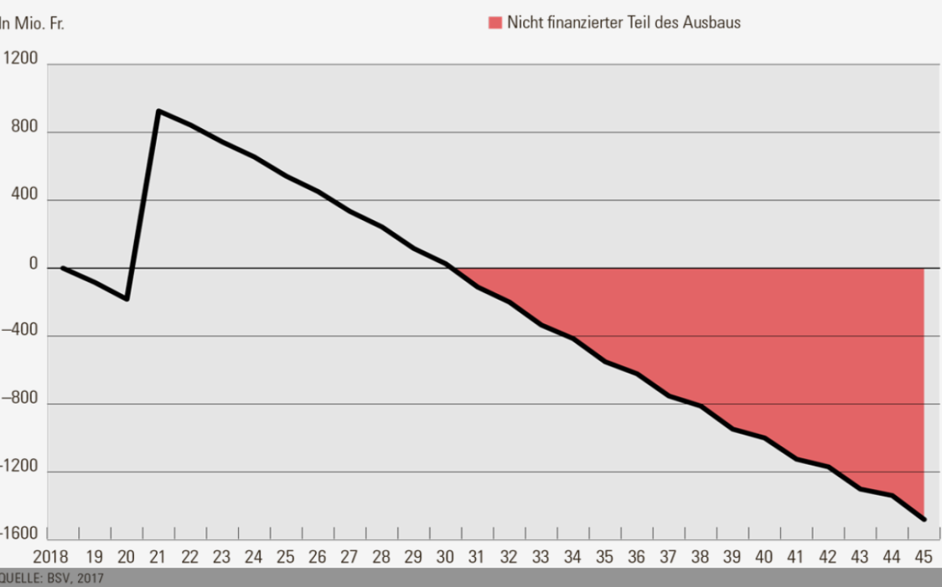
Drei Jahre Zeitgewinn - und das Problem ist nicht gelöst
Ohne #AHV2020 Defizit ca. 2027
Mit #AHV2020 Defizit ca. 2030
Die sogenannte «Reform» des Parlaments bringt ab 2035 mehr Defizite, als wenn man sie ablehnt und einfach alles weiterlaufen lässt. (Beat Kappeler, NZZ a.S. vom 12.8.2017)

Slide 14
Kosten der Scheinreform
Notes:
Die Mehrwertsteuer wird NIE mehr weggehen.
Höhere Lohnnebenkosten (07.%) führen zu höheren Produktionskosten
Dies schwächt den Produktionsstandort Schweiz.
Dies gefährdet unsere Arbeitsplätze.

Slide 15
Scheinreform
Verschlechterung der Ausgangslage
Neue Leistungsversprechungen und lange Garantieversprechen
Für lange Zeit wirkliche Reform verhindern
Schwächung des Dreisäulenmodells
1. Schritt zur Volkspension
Notes:
«Vogel friss oder stirb»
Erpressung, kein Plan B
Mogelpackung
Monsterreform mit Giftpillen
Sich nicht erpressen lassen
Kein akzeptabler Kompromiss (Diktat Ständerat an Nationalrat)
Weichen nicht in Richtung Abgrund stellen.

Slide 16
Reformziele des Bundesrats
Erhalt des Rentenniveaus
Ausreichende Finanzierung der Leistungen
Anpassung veränderte gesellschaftl. Bedürfnisse
Ausgewogenheit und Mehrheitsfähigkeit
Nicht erfüllt!
Nicht erfüllt!
Nicht erfüllt!
Nicht erfüllt!
Notes:
SP gibt selber Realer Erhöhung und Rentenverbesserung zu.
Es resultiert ein Riesenloch in der Finanzierung
Es gibt keinen Anreiz länger zu arbeiten
Reform ist aus dem Lot, superknappe 101:91 Abstimmung im Parlament, keine Respektierung des negativen Volksentscheides zur AHV plus.
Was die AV2020 liefert
Brandbeschleuniger: Die «Reform» vergrössert das Problem der AHV noch, anstatt es zu verkleinern.
Nicht enkeltauglich: Spätestens 2025 muss die nächste Reform wirken! Probleme auf die Jungen abzuschieben ist keine Lösung.
Papiertiger: Das Kompensationsmodell ist kompliziert und bürokratisch. Der AHV-Zuschlag führt zu einer Zweiklassen-Rentnergesellschaft.
AHVplus-Zwängerei: Für den Giesskannenausbau der AHV müssen Viele bezahlen, aber nur Wenige erhalten effektiv mehr.

Slide 17
Die richtige Lösung
Erhalt des Dreisäulenmodells
Sicherung der AHV auf heutigem Niveau
Kein AHV Ausbau
Frauenrentenalter angleichen
Moderate Zusatzfinanzierung AHV
moderate Senkung Umwandlungssatz
Keine Monsterreform
Notes:
Die SVP Parlamentarier, insbesondere die Mitglieder der SGK (Kommission für soziale Sicherheit und Gesundheit) stehen mit konstruktiven Lösungsansätzen bereit.
Man löst ein Problem nicht, indem man das Fuder überlädt .
Die Aufgabe muss in Teilprobleme aufgeteilt werden.
Frauenalter
Umwandlungssatz
Sicherstellung Kapitaldeckungsverfahren durch praktikable Finanzierung
Danach kann man die einzelnen Element beurteilen und schlimmstenfalls mit Kompromissen gemeinsam praktikable Lösungen erarbeiten.

Slide 18
Besten Dank für Ihre Aufmerksamkeit. * Gerne stehe ich für Fragen zur Verfügung.

